Slide 1

Основи роботи в командній оболонці SHELL BASH

Slide 2
Bash (від англ. Bourne again shell, букв. перероджена Shell) — вдосконалена й модернізована варіація командної оболонки Bourne shell. Один із найпопулярніших сучасних різновидів командної оболонки UNIX. Особливо популярна в середовищі GNU/Linux, де часто використовується як командна оболонка за замовчуванням. - Wikipedia
Встановити SSH-server:
ввести команду - sudo apt-get install openssh-server в терміналі Лінукс
Примітка:
(Очистка екрану терміналу – clear)

Slide 3
Команда ls [Option]... [File]... - відображення вмісту каталогу
ls /bin - отримання інформації по каталогу "bin" в корневому каталозі
ls -R - перегляд вмісту підкаталогів (рекурсивно)
Приклад, ls -R /home/user-1/Стільниця/TEST-1/Teka-1
ls -l - вивід інформації у вигляді списку
ls -m - вивід інформації про вміст каталогу через коми
ls -a - перегляд прихованих файлів
ls -S - відсортовані за розміром (найбільший спочатку)
ls -s - з вказанням розміру
ls -F - вивід інформації з указанням типу файлів (папка або файл, маркуються спеціальними символами)
ls -t - відсортовані за датою
ls -I (l – маленька L)
ls -R -lF Стільниця/TEST-1 - перегляд "TEST-1" в "Стільниця" з указанням типу файлів і з підкаталогами
або ls -R -l -F Стільниця/TEST-1
ls --color - Bash відображає інформацію в кольорі

Slide 4
2. Команда pwd - перегляд адреси поточного місцезнаходження
3. Команда cd [адреса каталогу] - перехід до каталогу (можна просто писати ім'я каталогу, якщо він знаходиться в поточному каталозі)
"./“ - в адресі позначає поточний каталог – перехід з поточного каталогу
"/" - адреса корневого каталогу – перехід починається з каталогу root (корневого каталогу)
cd .. - перехід на рівень вище
cd - - перехід до попереднього каталогу
cd - - перехід до домашнього каталогу, незалежно від поточного місцерозташування

Slide 5
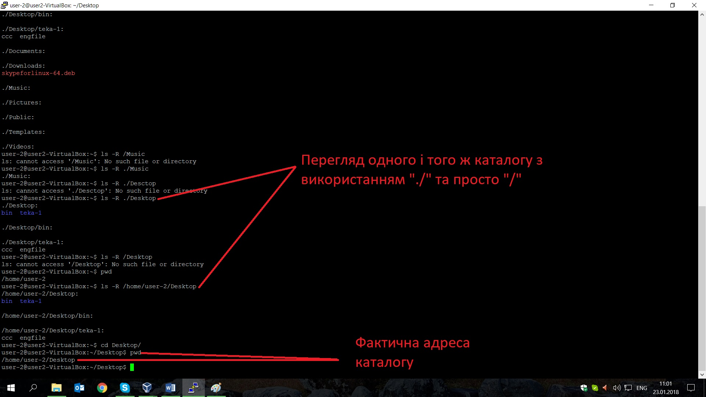

Slide 6
4. Команда touch [ім'я файлу] - створення пустих файлів (дозволяє також встановлювати час доступу до файлів, та час модифікації файлів)
touch -t 03032200 file-touch-2 - зміна часу створення файлу file-touch-2 на 03.03. 22-00
5. Команда mkdir [ім'я папки] - створення папки
mkdir -p TEST-3/TEST-4/TEST-5 - створення папки в поточній папці Desktop (в командному рядку вказана папка Desktop) з підпапками в ній або
mkdir -p ./TEST-3/TEST-4/TEST-5
mkdir -p /home/user-1/Desktop/TEST-3/TEST-4/TEST-5
mkdir -p /home/user-1/Downloads/TEST-3-3/TEST-4/TEST-5 - створення папки з підпапками в ній в папці Downloads з поточної папки Desktop (в командному рядку вказана папка Desktop)

Slide 7
6. Команда cp [ім'я джерела] [ім'я цільового файлу, отримуваного після копіювання, або адреса розміщення нового файлу] - копіювання файлів (потрібно знаходитись в папці з файлом)
cp copy64 ./bin2/copy64 - копіювання сору64 в каталог віn2 з ім'ям сору64
cp *.txt ./bin2 - копіювання всіх файлів з розширенням txt до каталогу bin2 в поточному каталозі (групові операції)
або cp .txt ./bin2 - без зірочки
cp [1-3].txt /home/user-1/Стільниця/TEST-3 - лише файлів 1,2-3.txt з папки TEST-2 до папки TEST-3 (в папці TEST-2 знаходяться 5 файлів з назвами 1.txt, 2.txt ... 5.txt)
cp -v [1-3].txt /home/user-1/Стільниця/TEST-3 - "-v" з візуалізацією копіювання
cp -i T-64A /home/user-1/Стільниця/TEST-1/bin2 "-і" з підтвердженням заміни файла Т-64А в папці віn2
cp -R Teka-1 /home/user-1/Стільниця/TEST-1/bin2 - копіювання папки Тека-1 в папку bin2, використовується аргумент "-R"

Slide 8
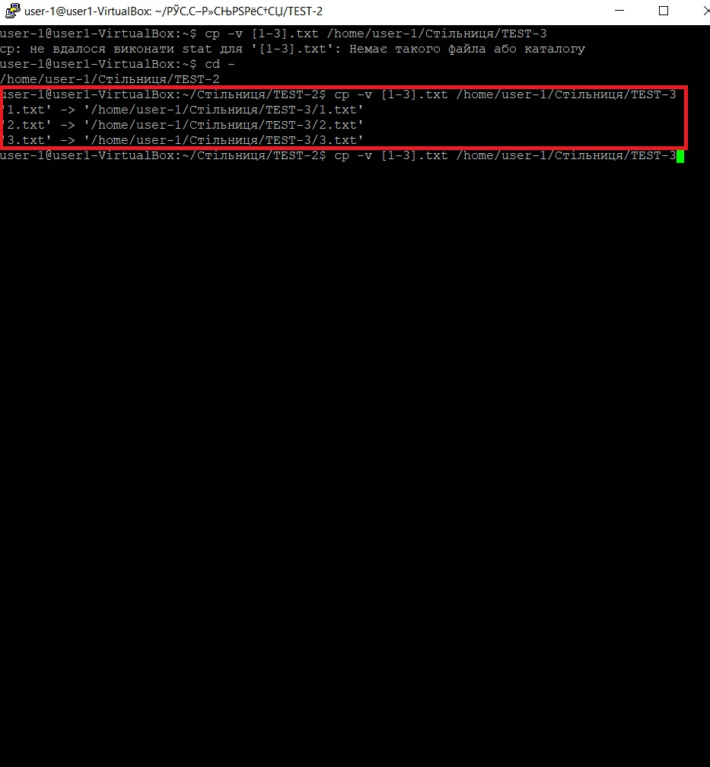

Slide 9
7. Команда mw - переміщення файлів, папок (потрібно знаходитись в папці з файлом)
mv T-64A /home/user-1/Стільниця/TEST-1 - переміщення Т-64А з поточної папки в папку TEST-1
mv -v -i T-64A /home/user-1/Стільниця/TEST-1/bin - з візуалізацією та підтвердженням заміни у випадку наявності файла з таким іменем в каталозі до якого він переміщується.
mv test1 test2 - перейменування папки test1 в test2
8. Команда rm - видалення файлу або непорожнього каталогу (потрібно знаходитись в папці з файлом)
rm -v -i 1.txt - з підтвердженням та візуалізацією
rm -v -i *.txt - групове видалення (групові операції)
rm -R -f ttt aбо rm -Rf ttt - видалення непорожньої папки ttt
rm -Rf /home/user-2/Downloads/TEST-3-3 – видалення непорожньої папки TEST-3-3 з папки Downloads, знаходячись в іншій папці (в командному рядку папка Desktop, наприклад)
rm -Rf -v - з візуалізацією
9. Команда rmdir - видалення каталогу
rmdir ttt - видалення порожнього каталогу ttt

Slide 10
10. Команда su (su - change user ID or become superuser)
SYNOPSIS - su [options] [username]
DESCRIPTION - The su command is used to become another user during a login session. Invoked without a username, su defaults to becoming the superuser. The optional argument - may be used to provide an environment similar to what the user would expect had the user logged in directly.
su - стати superuser (знаходимось в папці попереднього користувача, в командному рядку буде папка попереднього користувача)
su - - стати superuser та переміститись в папку root (всі файли будуть створюватись в папці root, в командному рядку також буде root)
su - user-1 - повернутись до користувача user-1 і в його папку

Slide 11
11. Команда sudo (sudo, sudoedit — execute a command as another user)
SYNOPSIS - sudo -h | -K | -k | -V
sudo -v [-AknS] [-a type] [-g group] [-h host] [-p prompt] [-u user]
sudo -l [-AknS] [-a type] [-g group] [-h host] [-p prompt] [-U user] [-u user] [command]
sudo [-AbEHnPS] [-a type] [-C num] [-c class] [-g group] [-h host] [-p prompt] [-r role] [-t type] [-u user] [VAR=value] [-i | -s] [command]
sudoedit [-AknS] [-a type] [-C num] [-c class] [-g group] [-h host] [-p prompt] [-u user] file ...
DESCRIPTION - sudo allows a permitted user to execute a command as the superuser or another user, as specified by the security policy. The invoking user's real (not effective) user ID is used to determine the user name with which to query the security policy.
sudo passwd root - установка пароля для суперкористувача

Slide 12
12. Команда man та info – довідка
man -k list - пошук за словом list в списку команду та в їх описанні
man -f ls - виводить дані про певну функцію (в даному випадку ls) (коротку довідку)
man -u ім’я функції - якщо немає інформації про функцію (додати описання)
man 5 passwd - отримання інформації про команду passwd з розділу 5 (існує 8 розділів - від 1 до 8)
man su > man_su - збереження довідки про функцію в файлі man_su

Slide 13
13. Команда whereis та whatis
whereis - locate the binary, source, and manual page files for a command
Визначає де знаходится певна программа або виконуваний файл команди, наприклад, whereis firefox
whatis - display one-line manual page descriptions
Дає інформацію про команду/програму, наприклад, whatis firefox
14. Команда which
which - locate a command
Визначає де знаходиться виконуваний файл певної программи/команди
За допомогою команди можна дізнатись, чи встановлена та або інша програма на ПК - which nmap - перевірка чи встановлена програма nmap на ПК

Slide 14
13. Команда whereis та whatis
whereis - locate the binary, source, and manual page files for a command
Визначає де знаходится певна програма або виконуваний файл команди, наприклад, whereis firefox
whatis - display one-line manual page descriptions
Дає інформацію про команду/програму, наприклад, whatis firefox
14. Команда which
which - locate a command
Визначає де знаходиться виконуваний файл певної програми/команди
За допомогою команди можна дізнатись, чи встановлена та або інша програма на ПК - which nmap - перевірка чи встановлена програма nmap на ПК

Slide 15
15. Об'єднання команд, канали, потоки
; - команди виконуються одна за одною, послідовно
Приклад, apt-get install ; apt-get install pidgin-otr
Не перевіряється успішність попередньої команди
&& - команди виконуються одна за одною, послідовно, буде виконуватись перевірка успішності попередньої команди. Наступна буде виконуватись лише за умови успішного виконання попередньої.
apt-get update && apt-get upgrade - оновлення Лінукса, команду виконувати потрібно під руутом.
|| - наступна команда виконується лише у випадку невдалого виконання попередньої
$() - використовуються вихідні дані однієї команди при виклику іншої

Slide 16
16. потоки (stdinn, stdout, stderr)
| - символ каналу
ls -l /bin | less - дані команди ls передали на вхід іншій программі (less)
> - вивести дані із потоку stdout в файл
ls -l > test дані команди записуються в файл тест
>> - дані команди дозаписуються в файл, а не перезаписують його (записуються в кінець файлу)
< - вивід данних із файлу якій небудь-команді

Slide 17
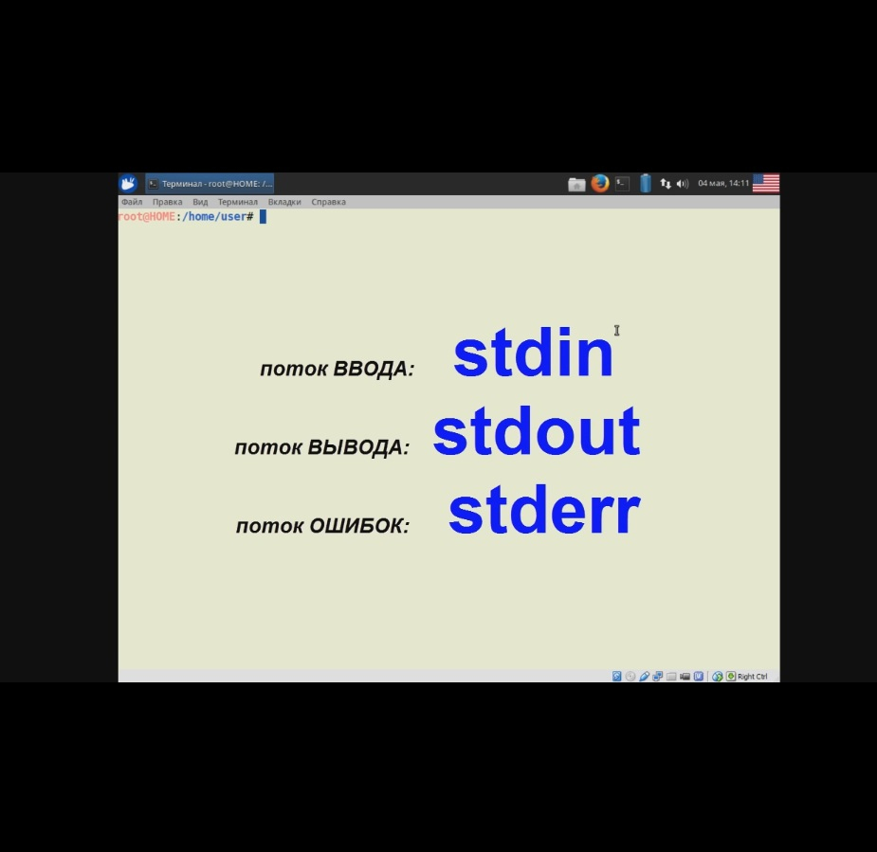

Slide 18
17. Права доступу.
chgrp - зміна групи
chgrp user-1 /home/xxx/test-xxx - зміна доступу (групи) для файлу
test-xxx користувача ххх. Користувач user-1 має право доступу до test-xxx
cat /etc/group - визначення ідентифікатора группи
id - визначення ідентифікатора группи
chgrp -R - зміна доступу до папки
chgrp -v або -с - виведення інформації про роботу
chown - зміна власника файлу
chown user-1 /home/xxx/test-xxx - зміна власника файлу з ххх на user-1
chown xxx:xxx /home/xxx/test-xxx - зміна власника та групи на ххх одночасно
chown :user-1 /home/xxx/test-xxx - власник ххх залишається, змінюється лише група на user-1
chown -R :user-1 /home/xxx/Folder-xxx - зміна групи каталогу (використовується -R) - під руутом. Приховані файли, що починаються з "." не будуть змінюватись.
chmod
атрибути-
r -читання, w -запис, x -виконання, s -дозволяє запустити файл на виконання з правами його власника.
u -користувач, g -група, o -всі інші
chmod o-r /home/xxx/test-xxx - забирає право читати, + - дає
chmod o-rwx /home/xxx/test-xxx - надає всі права
chmod o-rwx /home/xxx/test-xxx - забирає всі права
chmod ugo-rwx /home/xxx/test-xxx - user, group + other одночасно

Slide 19
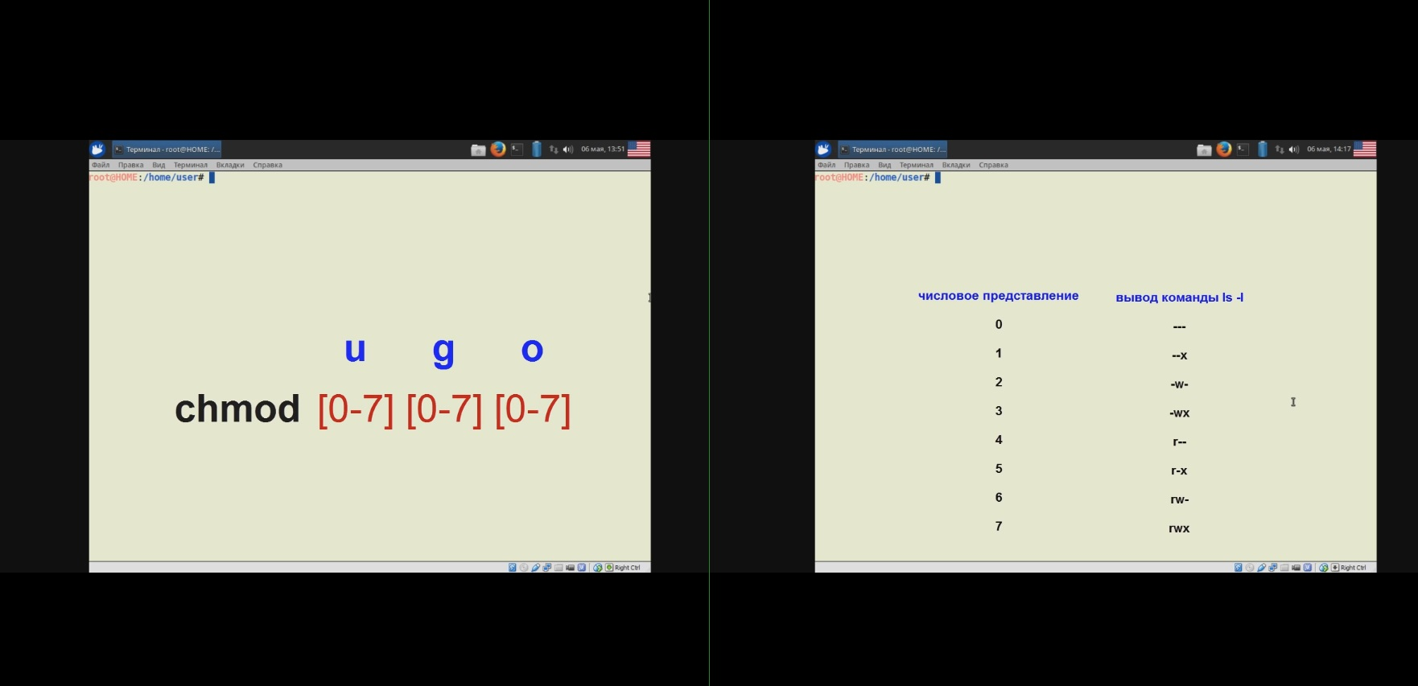

Slide 20
18. Архівація
zip
zip TEST-1.zip TEST-1
unzip /home/user-1/Стільниця/TEST-1.zip - в папці в яку розархівуємо
unzip -l xxx.zip - перегляд файлів в архіві без розпакування
unzip -t xxx.zip - перевірка архіву
Рівні зжимання - від 0 до 9
zip -e /home/user-1/Стільниця/pass3.zip Teka-1/* Teka-2/* з паролем (в папці в якій знаходиться файл для архіву) Aрхівуються також і всі файли та папки в папках, а не тільки самі папки, чи файли. Потрібно використовувати одну "*"

Slide 21
19. Команда сat, less, head, tail
cat test - вивід вмісту файлу на екран (можна об'єднувати вивід вмісту декількох файлів). Не дає можливості переміщуватись по виведеному тексту
cat test-1 test-2 - вивід вмісту декількох файлів
cat -n test - з нумерацією рядків
cat test-1 > test-2 - вивід вмісту одного файлу в інший
less test - дає можливість переміщуватись по виведеному тексту (J - переміщуватись по рядках вперед (вниз), K - вверх по рядках, F та B - по сторінках, V - передача тексту редактору Nano, Ctrl+X - вихід)
head test - вивід лише перших 10 рядків
head test > test2
head -n 5 test1 test2 - вивід вмісту двох файлів, лише перших 5 рядків
head - c 100k test - вивід перших ста кілобайтів
head - c 10m test - мегабайтів
tail test - вивід останніх 10 рядків

Slide 22
20. Команди locate, grep, find, apt, yum
locate test - звертається до бази даних, сама не шукає.
locate -i tes - пошук незалежно від регістру, за певним літерами в назві
locate -i tes | less - передача результатів пошуку іншій програмі для зручного переміщення по тексту. | - канал
locate txt | tail -n 10 | less
updatedb - оновлення бази для функції locate під суперкористувачем
grep мона* - пошук по слову в файлі (по всім файлам в папці в якій знаходимось)
"*" - пошук за всіма файлами в даній директорії
grep -R мона* - для пошуку в підкаталогах
grep -Ri мона* - для пошуку в підкаталогах та незалежно від регістру
man ls | grep -i exa - пошук серед опису команди ls слова exa
find
find -name '*T-64*'
find -name 'T-64*'
Може шукати за власником файлу, по групі:
find -user xxx
find -group xxx
find -size 10k [10b, 10m]- за розміром

